Slide 1

МДОАУ «ЦРР-детский сад №104 «Золотая рыбка» г. Орска
Опыт работы по теме:
«Формирование основ финансовой грамотности у детей дошкольного возраста в различных видах детской деятельности»
Подготовила: Жусупова Римма Алпысбаевна,
воспитатель 1КК
Орск, 2025 г.

Slide 2
Актуальность
Без сформированных первичных экономических представлений невозможно формирование финансовой грамотности.
Насыщение жизни дошкольников элементарными экономическими сведениями способствует развитию предпосылок формирования реального экономического мышления, что сделает этот процесс более осознанным.

Slide 3
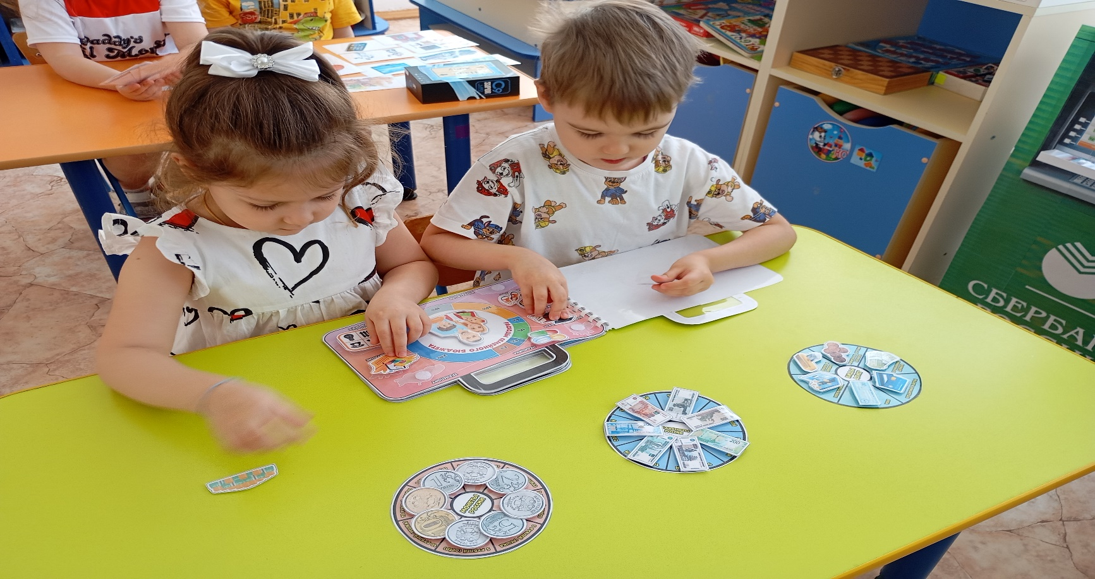
Цель:
Содействие формированию первичных социальных компетенций воспитанников в сфере личных и семейных финансов.

Slide 4
Задачи:
Дать дошкольникам первичные финансовые и экономические представления;
Обогатить словарный запас дошкольников основными финансово- экономическими понятиями, соответствующими их возрасту;
Способствовать формированию разумных экономических потребностей, умению соизмерять потребности с реальными возможностями их удовлетворения;
Стимулировать мотивацию к бережливости, накоплению, полезным тратам;

Slide 5
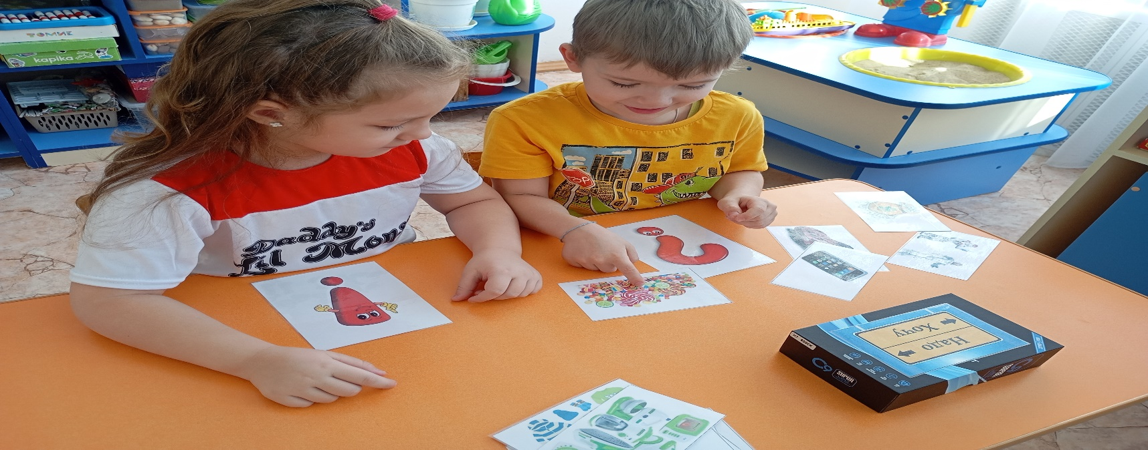
Положить начало формированию финансово экономического мышления;
Способствовать формированию основных качеств по умению принятия самостоятельных решений;
Сформировать умение рационально организовывать свою трудовую деятельность.

Slide 6
Что такое финансовая грамотность?
Уровень знаний, который позволяет оценивать ситуацию и принимать решения относительно финансов- т.е. денежных средств.
Возможность вести учет доходов и расходов, избегать задолженности, планировать бюджет, создавать сбережения.
Деньги – это средство обмена; люди принимают деньги в обмен на товары и услуги, которые они предоставляют.
Деньги это то, что принимают в качестве
уплаты за товары, услуги.
Деньги служат также расчетной единицей или «мерой стоимости».

Slide 7
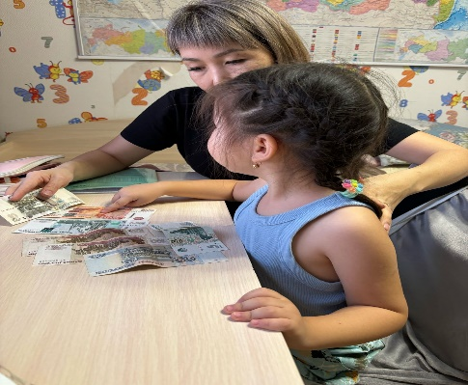
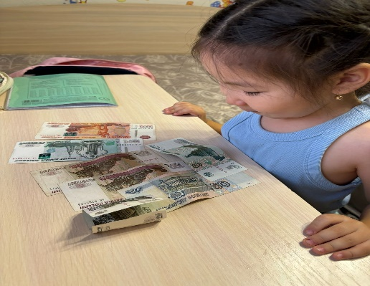

Slide 8
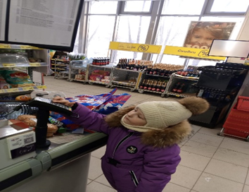
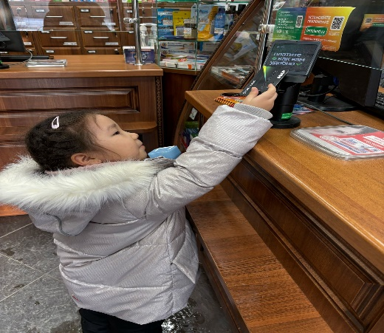
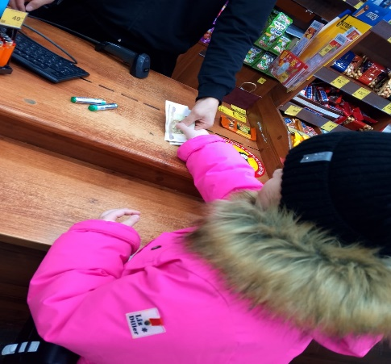

Slide 9
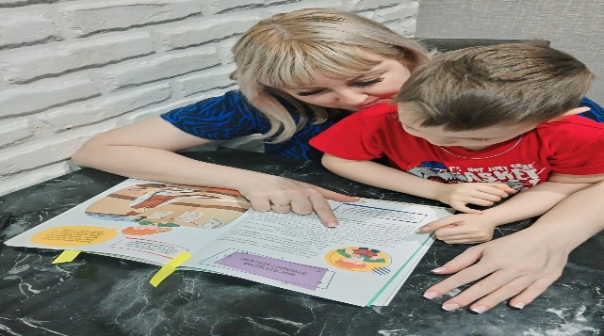
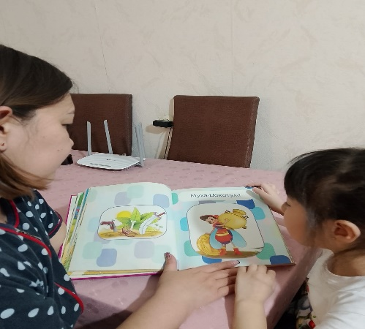
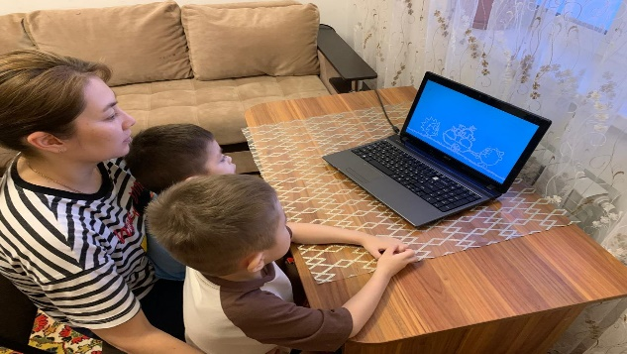

Slide 10
Что имеет ценность?
Продукты, предметы и услуги которые люди создают в процессе труда.
У людей разные профессии.
Профессия- это то, чему человек учится достаточно долго для того чтобы делать что-то важное и полезное для других людей на высоком качестве. Тогда другие люди покупают создаваемые продукты, предметы и услуги – обменивая их на деньги.
Соответственно сам человек покупает у других людей продукты, предметы и услуги которые не умеет или не успевает или не хочет производить сам.

Slide 11
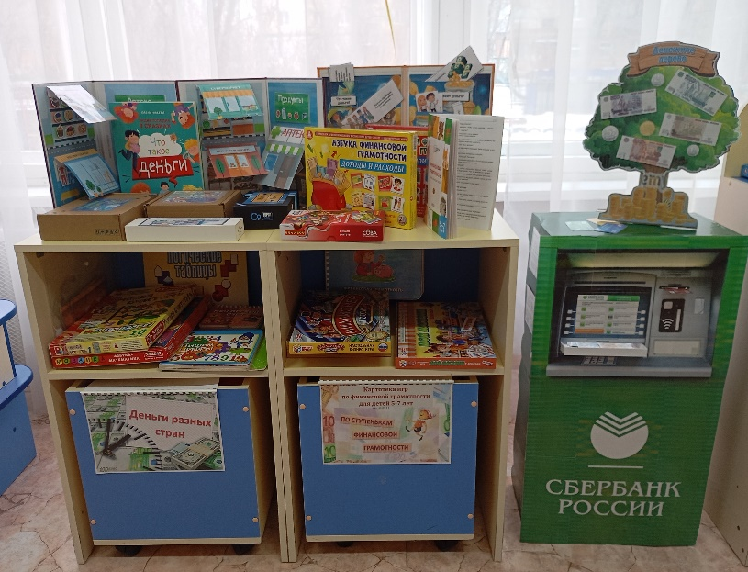
«Центр финансов»

Slide 12
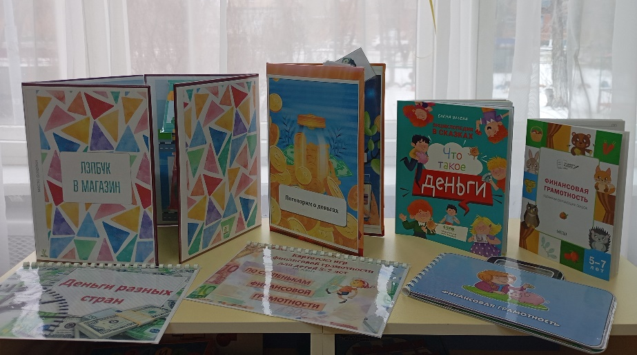
«Центр финансов»

Slide 13
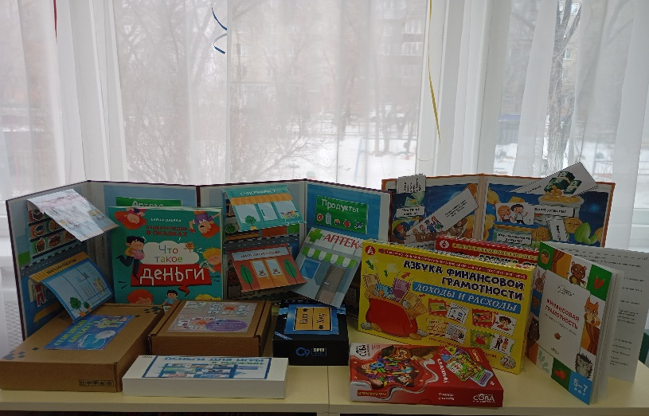
«Центр финансов»

Slide 14
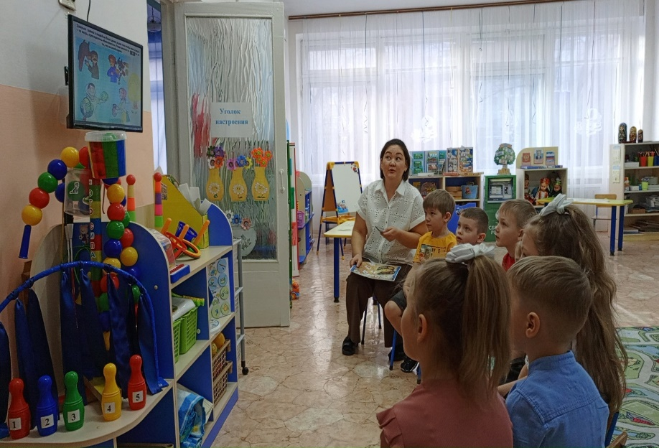
История денег
В современных условиях жизни даже дошкольнику приходится сталкиваться с таким понятием, как «деньги». В настоящее время в связи с переходом России к рынку значительно повышаются требования к уровню экономической грамотности, как взрослых, так и детей.

Slide 15
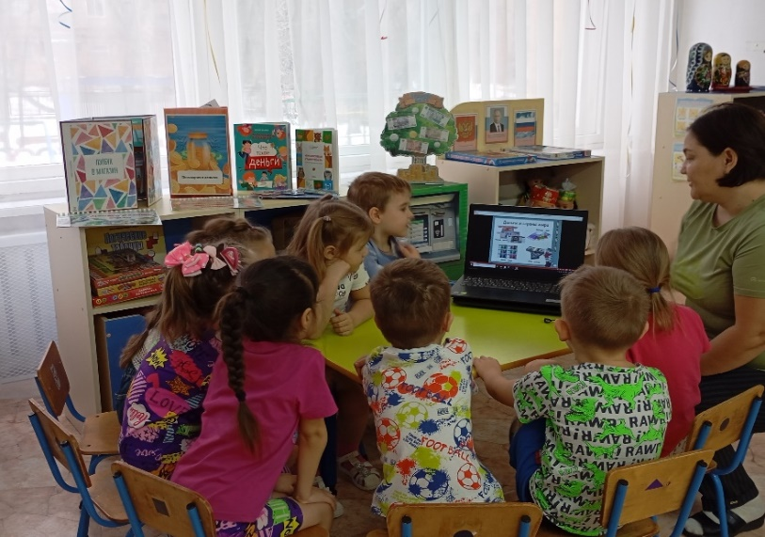
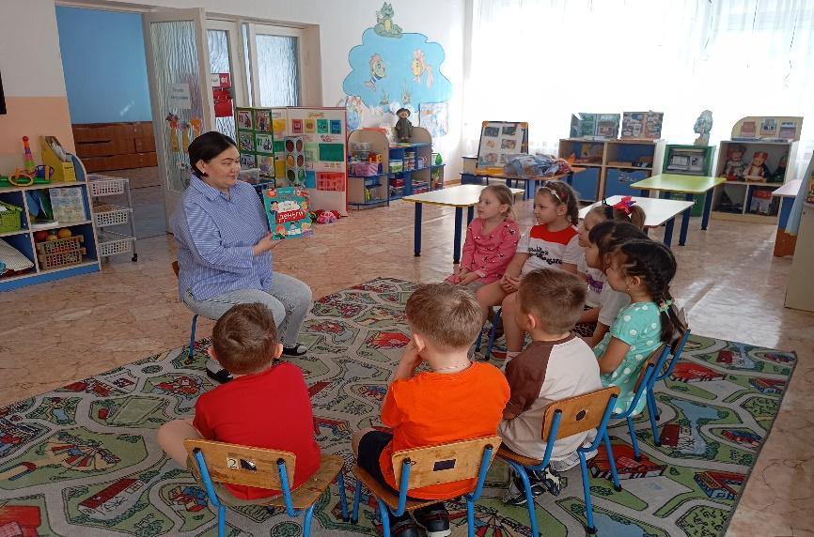
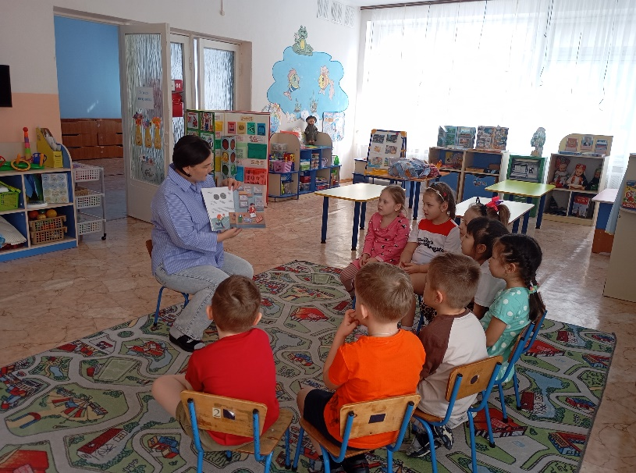
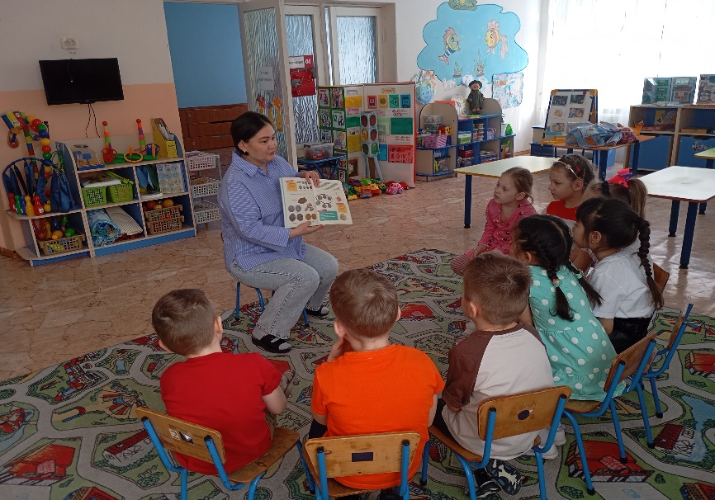

Slide 16


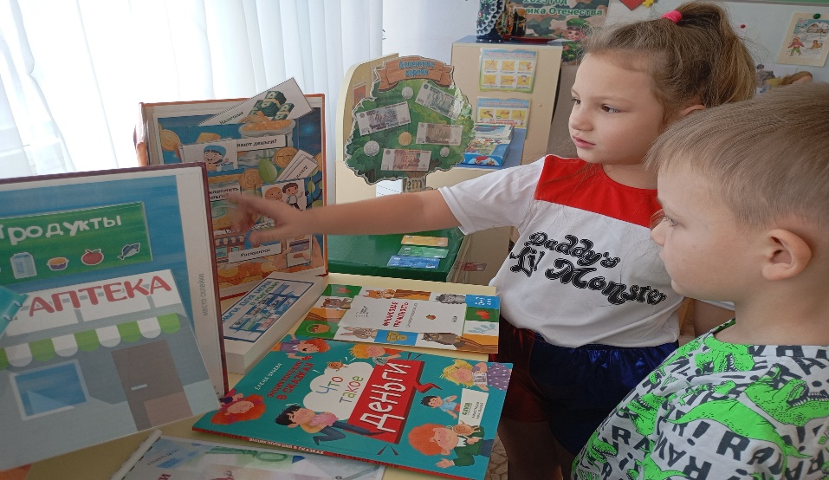

Slide 17
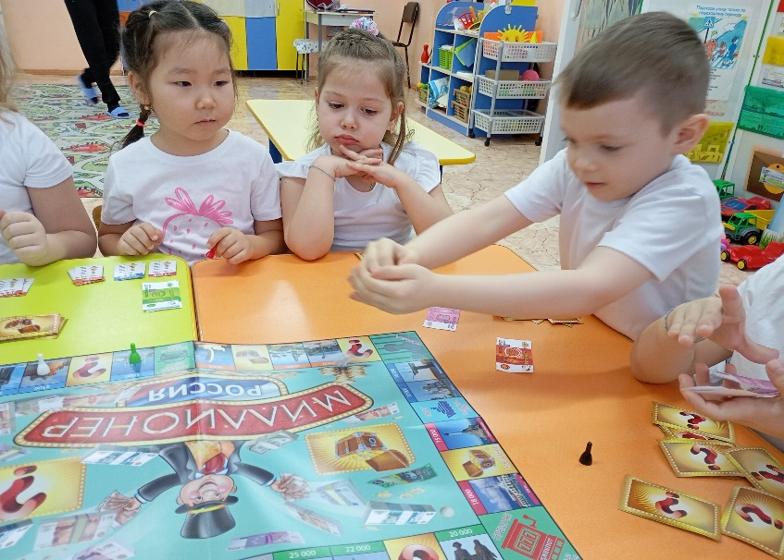
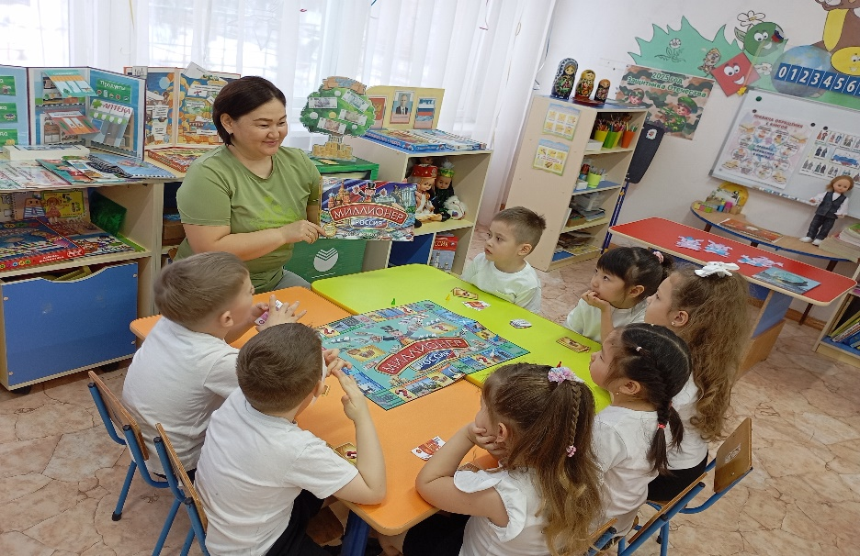
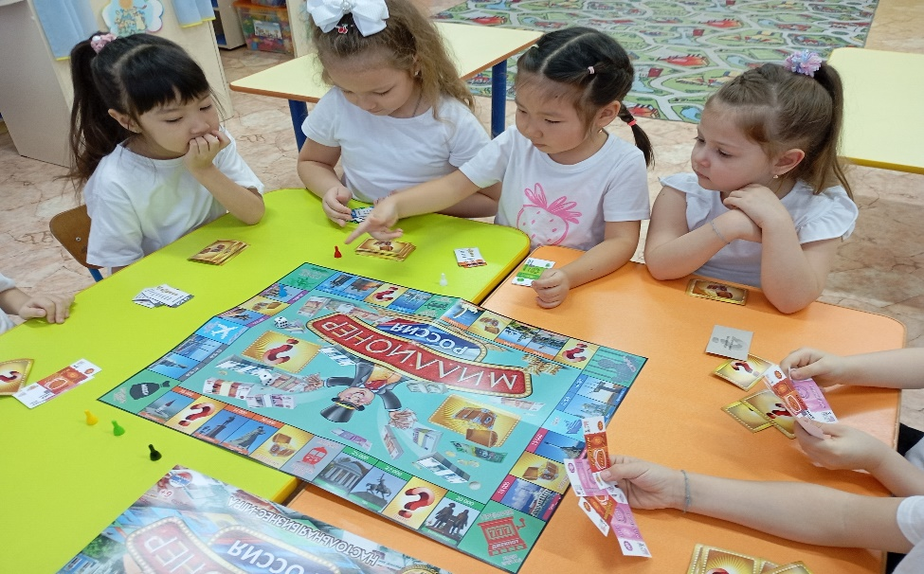

Slide 18
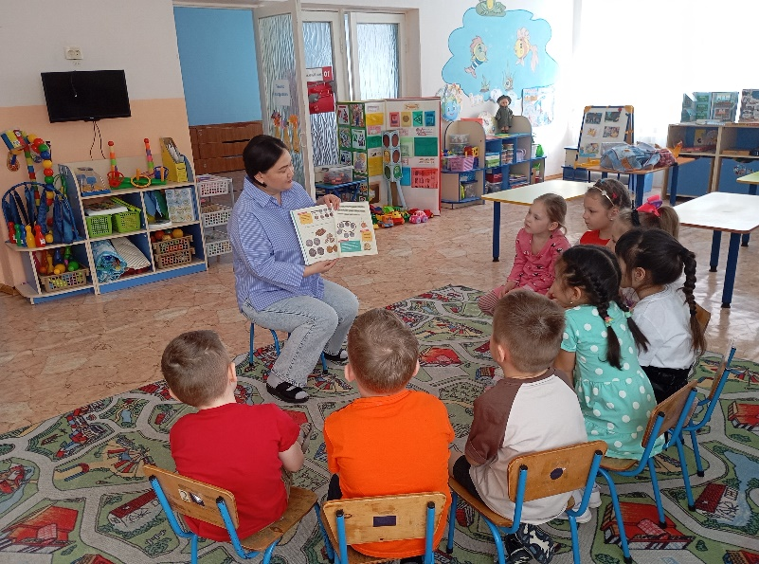
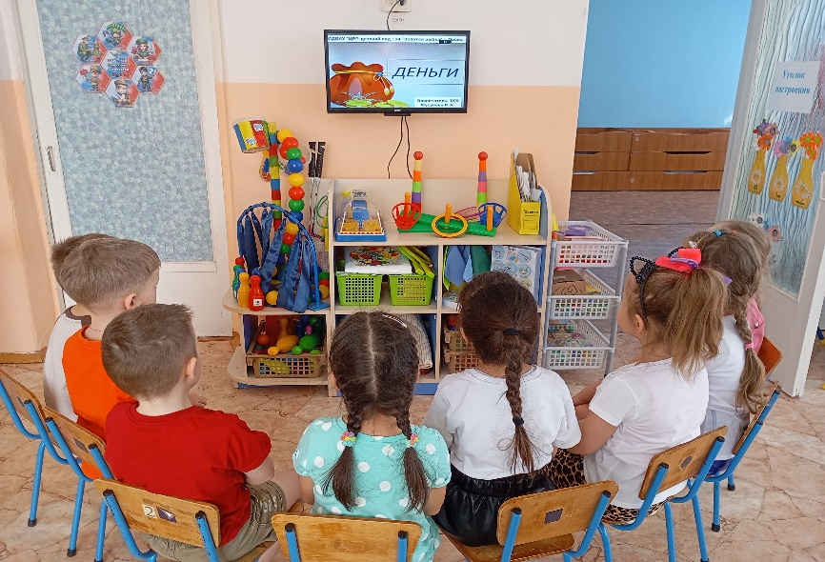

Беседа

Slide 19
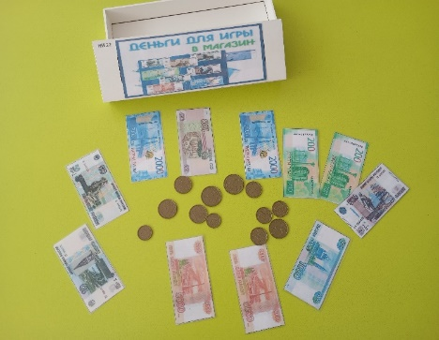
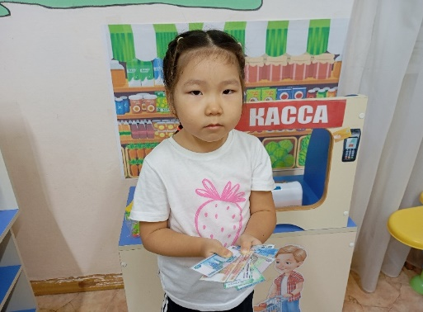

Откуда берутся деньги?
Прибыль- человек работает сам, открывает свое дело, бизнес. В этом случае он может получать прибыль, а может и не получить.
Заработная плата – найти подходящую работу и заключить Договор, где оговорено что и какого качества человек будет делать, размер оплаты его труда. Гонорар – заключить договор на продажу какого – то произведения и получить разовую выплату.

Slide 20
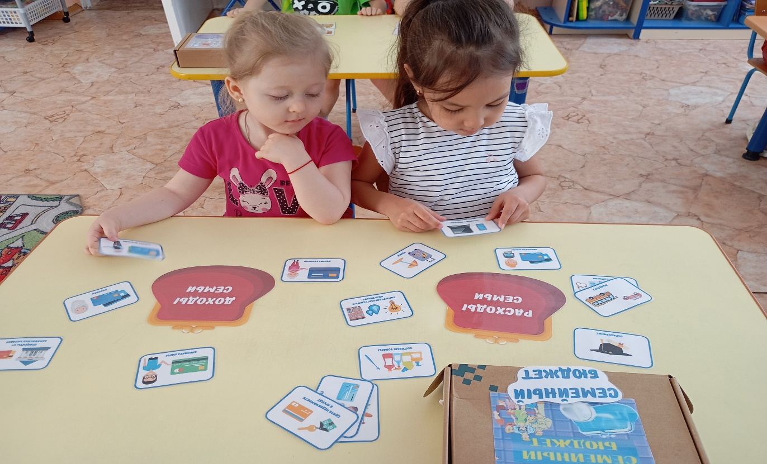
Что такое бюджет?
Бюджет ( от старонормандского кошелек, сумка, мешок с деньгами) – Соотношение доходов и расходов, финансовый план семьи, бизнеса организации, государства на какой-то период времени.

Slide 21
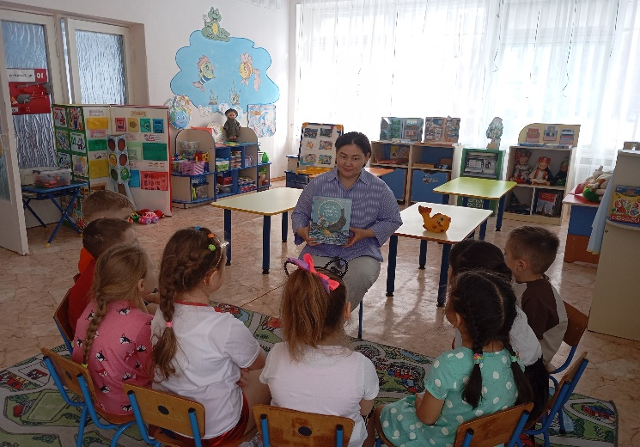
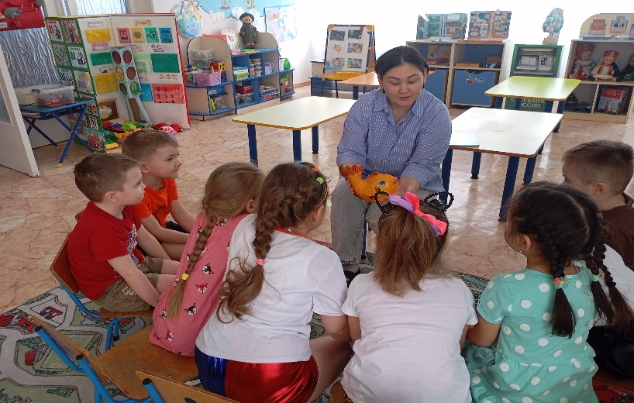

Slide 22
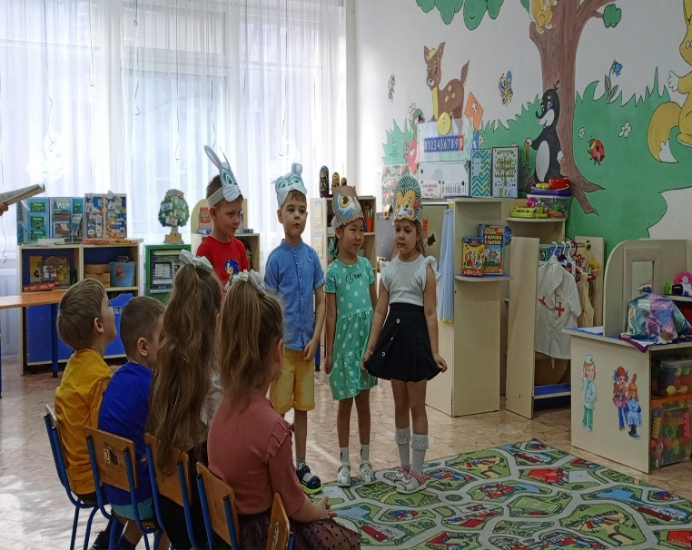
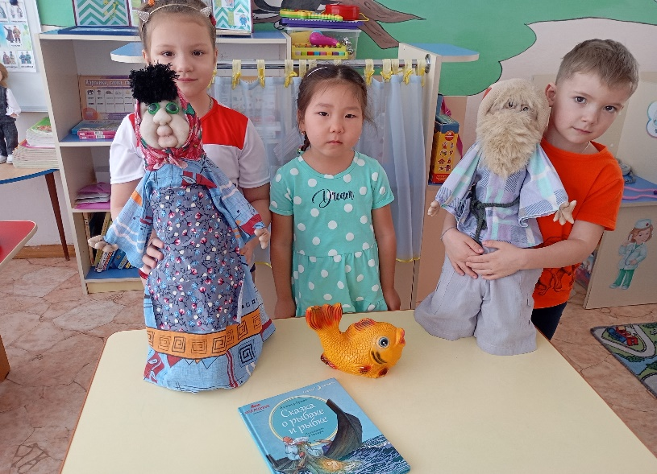

Slide 23
Откуда берутся деньги?
- от простого у сложному;
- наглядности, доступности, занимательности;
- индивидуализации;
- развивающего обучения;
- учёта возрастных особенностей детей;
- интеграции образовательных областей.

Slide 24
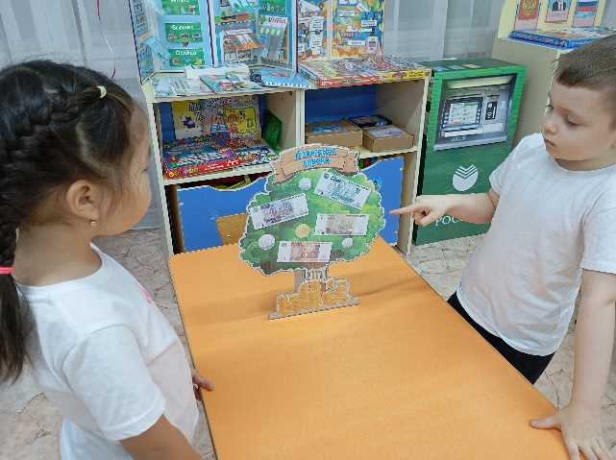
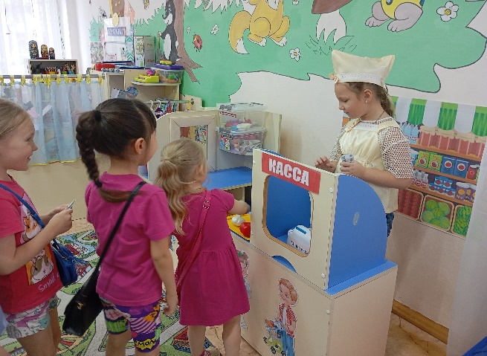
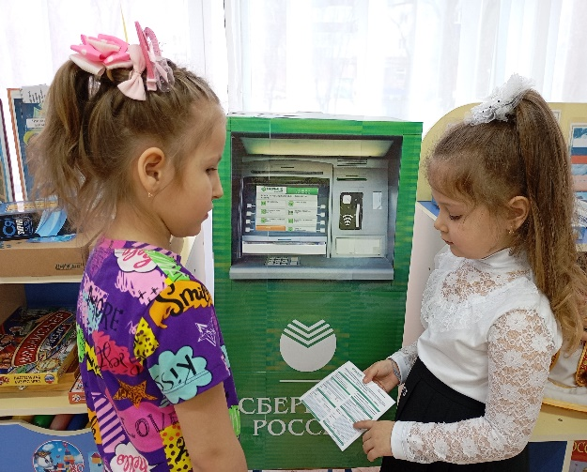


Slide 25

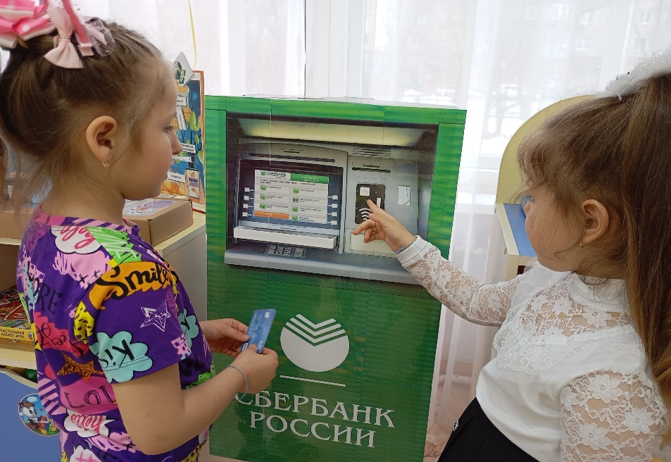
Игровая деятельность
Сюжетно-ролевая игра «Сбербанк».

Slide 26
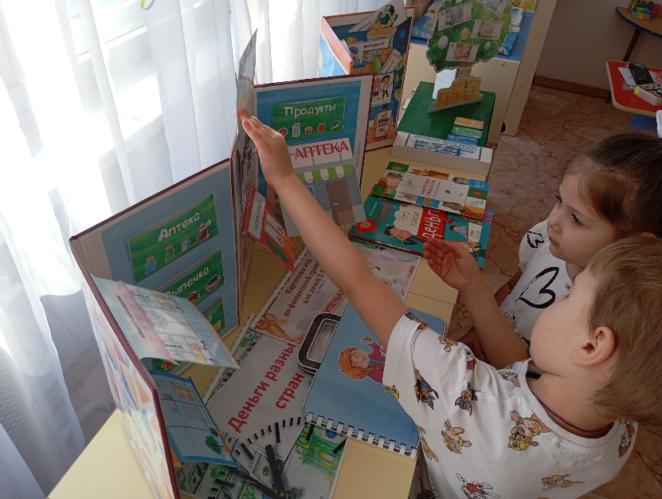

Игровая деятельность
Лепбук «Супермаркет».

Slide 27
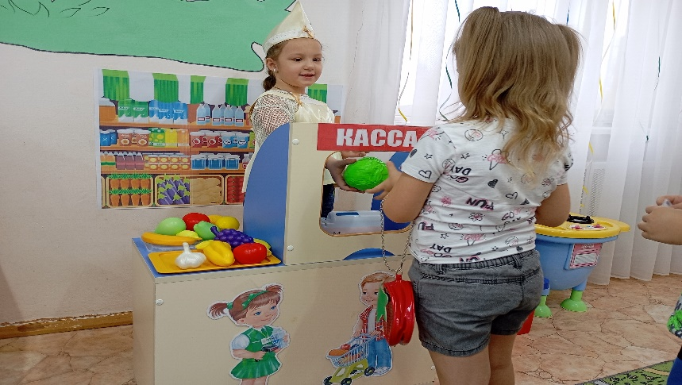

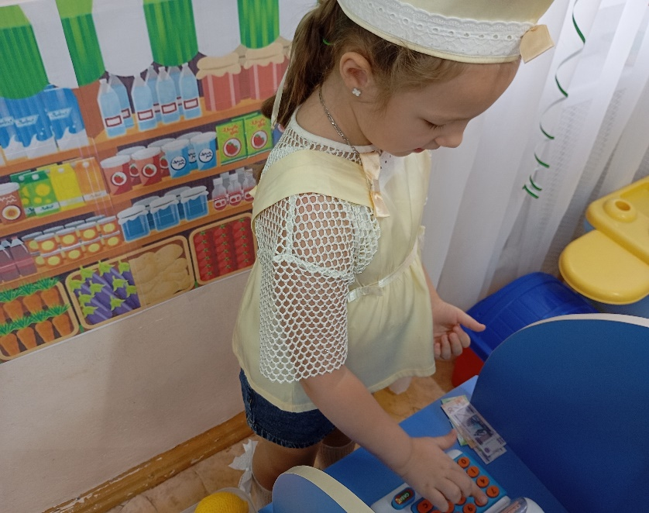
Сюжетно - ролевая игра «Магазин»
Игровая деятельность

Slide 28
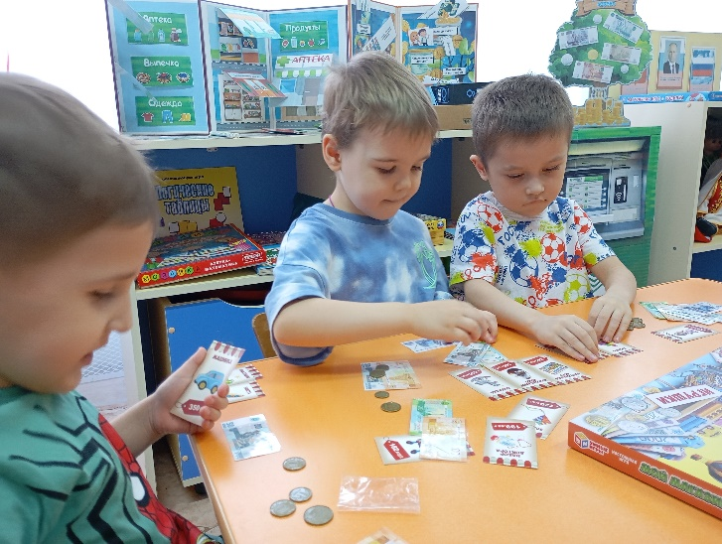

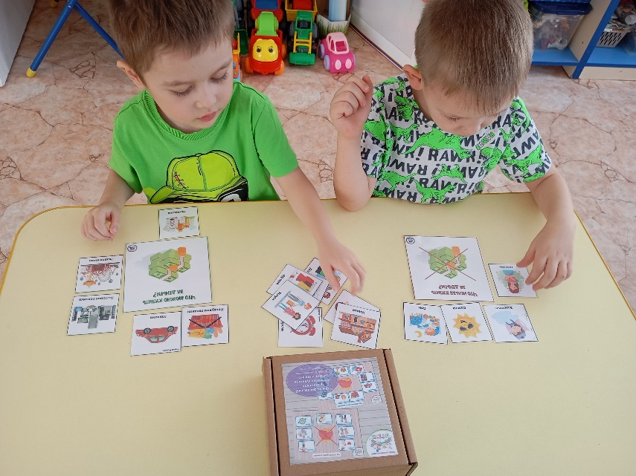
Игровая деятельность
Д\и «Семейный бюджет»,
«Что можно купить
за деньги, а что нельзя»,
«Магазин».

Slide 29
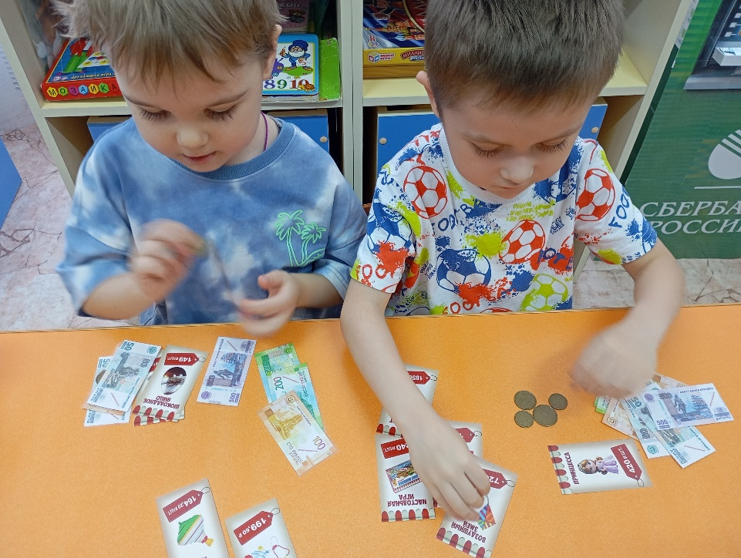

Игровая деятельность
Д\и «Манеты, купюры России»,
«Какие бывают деньги».

Slide 30
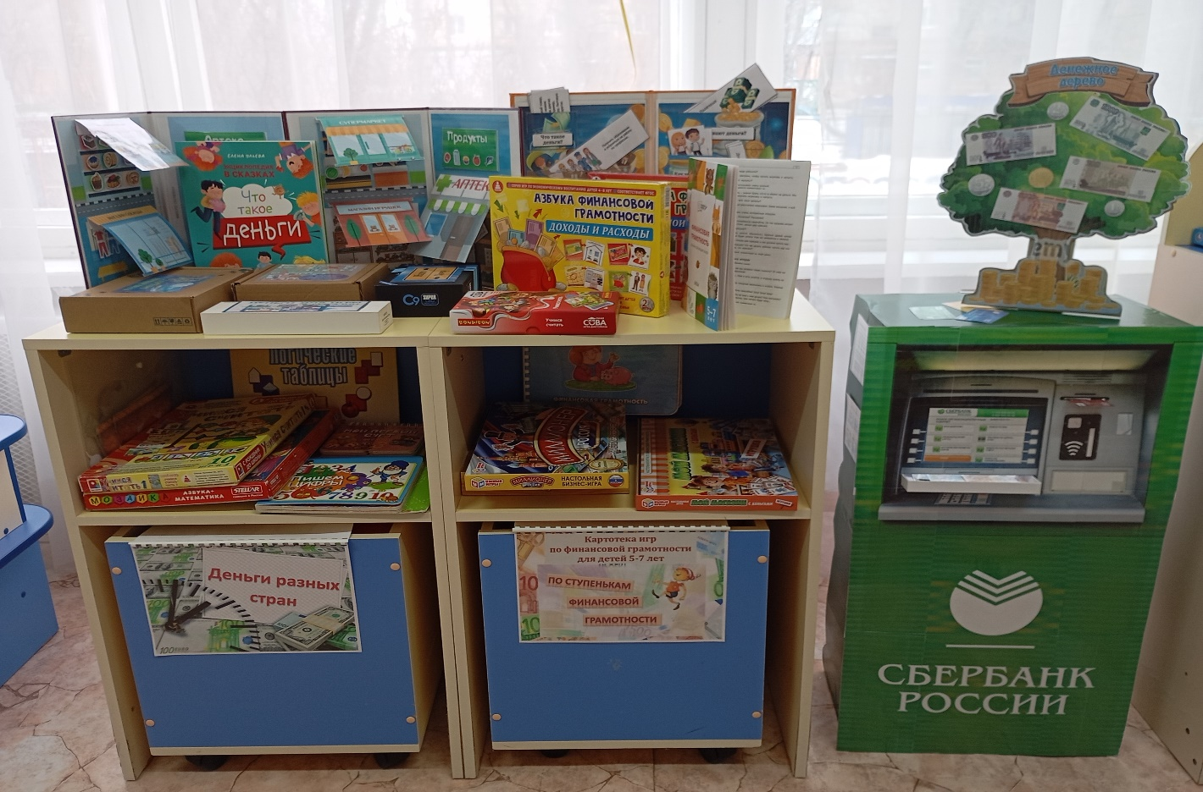
Макет «Сбербанк».

Slide 31

ЛЕПБУК « Поговорим о деньгах», «Магазин».

Slide 32
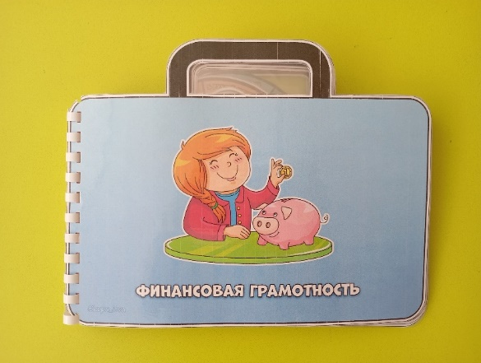
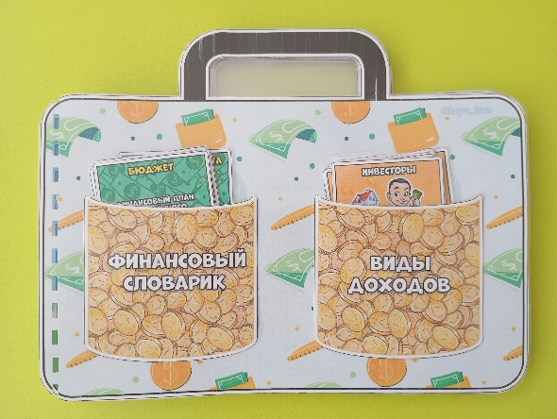
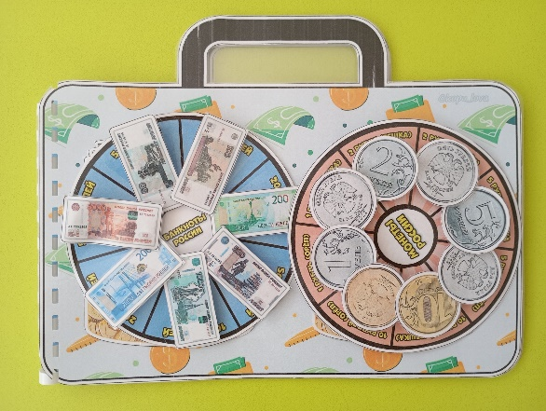
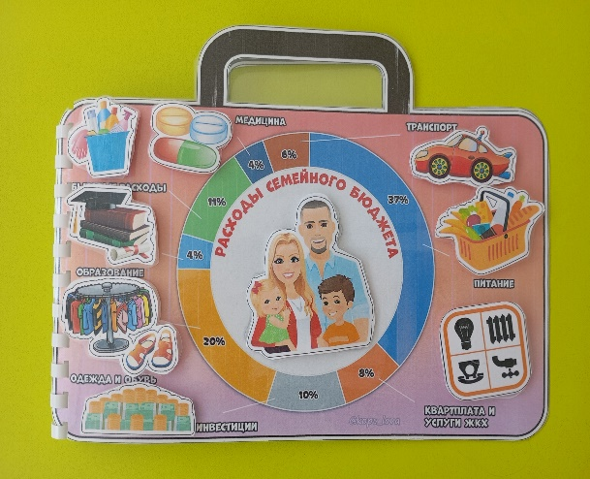
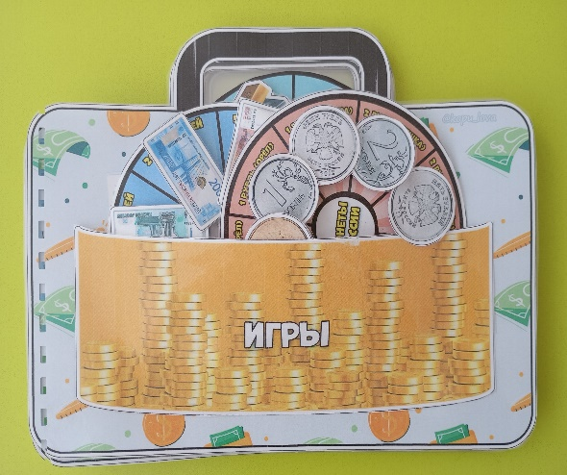
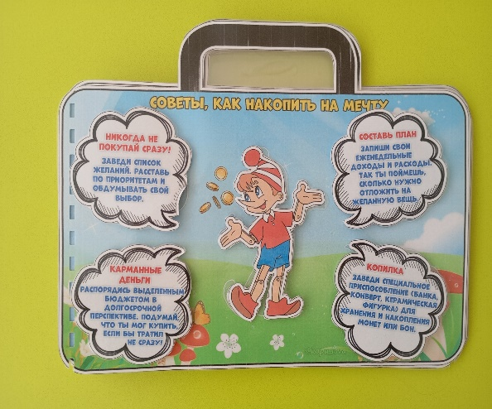

Slide 33
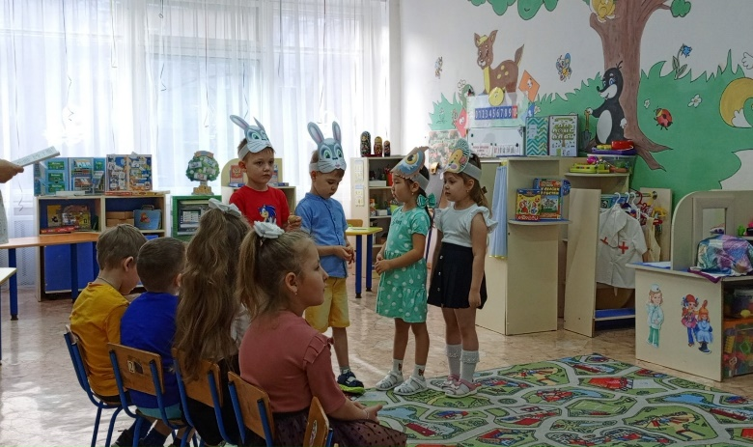
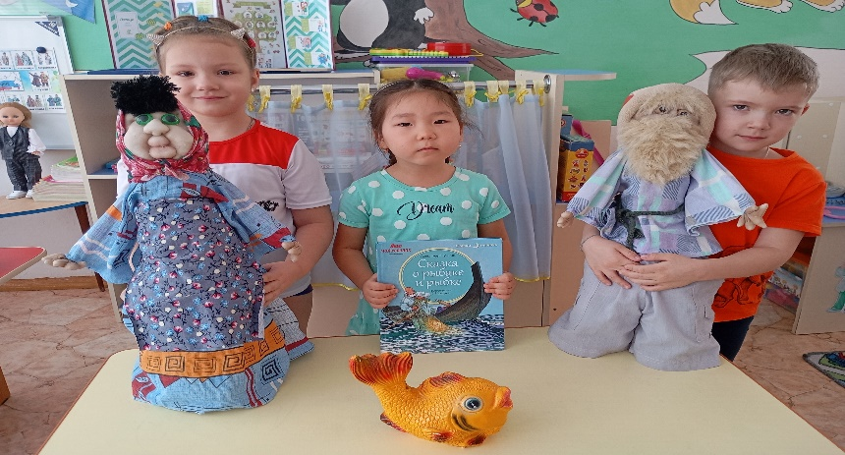
Театрализованная деятельность

Slide 34


Театрализованная деятельность

Slide 35



Двигательная деятельность
П\и «Веселые манетки».

Slide 36




Восприятие художественной литературы и фольклора
Чуковский «Федорино горе», «Муха Цокотуха»;
Галлиев Ш. «Три копейки на покупку», «Волшебное кольцо»;
Романов «Чудеса в кошельке»;
Английская сказка «Три поросёнка»;
С. Михалков «Как старик корову продавал».

Slide 37



Мультфильмы СМЕШАРИКИ «Финансовая грамотность. Благородное дело». Проблема «Где могут вырасти деньги?». Мультфильмы из серии «Азбука денег тетушки Совы - Работа и зарплата». Проблема «Как помочь ребятам вырасти богатыми?»

Slide 38

Мы денежное дерево
подарим вам сейчас.
Чтоб водились денежки,
чтоб был всегда запас.
Его поставьте на полочку,
желанье загадайте.
Финансы будут множиться,
копить их успевайте.

Slide 39
БЛАГОДАРИМ
ЗА
ВНИМАНИЕ!

